Slide 1
การพัฒนาไคลเอนต์เซิร์ฟเวอร์บนสภาพแวดล้อมยูนิกซ์
Client/Server Development on UNIX Environment
จัดทำโดย
นายอัครเดช ศิริประภาพรชัย
นายอุดม รานอก
อาจารย์ที่ปรึกษา
ผศ. บรรจง ปิยธำรง

Slide 2
ภาพรวมของโครงงาน
ศึกษา Client/Server บนสภาพแวดล้อมยูนิกซ์
Socket
Transport Layer Interface
Remote Procedure Call
พัฒนาโปรแกรมจำลองระบบ ATM เป็นกรณีศึกษา

Slide 3
Remote Procedure Call
Client/Server Development on UNIX Environment
ทำไมจึงเลือกกลไก RPC ในการพัฒนา
โปรแกรม Simulation ATM เป็นกรณีศึกษา ?
ความง่ายในการพัฒนาแอพพลิเคชั่น
รูปแบบข้อมูลไม่ขึ้นกับสถาปัตยกรรม
ไม่ต้องยุ่งกับฟังก์ชั่นเน็ตเวิร์คระดับล่าง

Slide 4
โครงสร้างของระบบจำลอง ATM
1
2
File
Customer
Get
password,ID
Check
Password,ID
4
3
6
User Interface
Make
Withdraw
RPC
5
Select
Service
File
Balance
Make
Balance
7
Make
Transfer

Slide 5
การรีจีสเตอร์และการเรียกใช้โพรซีเดอร์
Client
Server
โปรแกรม
Client
(1)
Portmapper
(3)
โปรแกรม
Server
(2)

Slide 6
โปรแกรมไคลเอนต์ติดต่อกับโพรซีเดอร์ในโปรแกรมเซิร์ฟเวอร์ ?
โปรแกรม Client
Dispatcher
Stub รหัสผ่าน
Stub
Stub
Stub
Stub
Stub เช็คยอด
Stub ถอน
โอน
ถอน
เช็คยอด
รหัสผ่าน
Stub โอน
Client
Server

Slide 7
เพิ่มความสามารถให้โปรแกรมจำลอง ATM
การทำ Multiple Client
การจัดสรรการใช้ไฟล์
การกำหนดเวลา time-out
การ Rollback ข้อมูล

Slide 8
การทำ Multiple Client ด้วยวิธี inetd
Client
Call process
Client
Call process
Client
Request
Call process
Reply
Child process
inetd
Child process
Child process

Slide 9
การ configuration โปรแกรม inetd
/etc/rpc
Program number
atmsv 123456788
/etc/services
Port และ Protocol
atmsv 810/tcp
/etc/inetd.conf
atmsv stream tcp nowait root /tmp/complete/atmsv atmsv
ชื่อที่เรียกใช้
Path ที่อยู่ของ
โปรแกรม
Protocol

Slide 10
การควบคุมไฟล์เพื่อใช้งานร่วมกัน
โปรเซสสร้าง
Lock file
สร้างไม่ได้
ทำงานนอก critical
section
สร้างได้
ทำงานใน critical
section

Slide 11
การกำหนดเวลา time-out
time-out = 24 sec
Retry = 0
Request
Server
No
NULL ?
Yes
No
Retry < 3
Yes
แสดงผล
Fail

Slide 12
การทำ Rollback(1)
รับ message
reply
Yes
Check
Ctrl-C
No
ปิดการเชื่อม
ต่อ RPC
รอจนได้
รับ message
สั่งให้ server
ทำ rollback
ปิดการเชื่อม
ต่อ RPC

Slide 13
การทำ Rollback(2)
ติดต่อแบบ Socket
เชื่อมต่อ
ด้วย socket
Server รอรับ
การเชื่อมต่อ
ตอบรับการติดต่อ
โปรเซส rollback
เริ่มทำงาน
รอผลการทำ
Rollback
ทำ Rollback
เสร็จการทำ Rollback
ปิดการเชื่อมต่อ
ปิดการเชื่อมต่อ

Slide 14
ไฟล์ ATM.X เป็นอินพุทไฟล์สำหรับ Rpcgen(1)
ชนิดข้อมูลอินพุท
Struct usrinfo{ ID, รหัสผ่าน };
Struct balance_resulttype{ จำนวนที่จะถอน, ID };
Struct transfer_type{ จำนวนที่โอน, ID , des_ID …. };
Struct transfer_moneytype{ ยอดคงเหลือ, ID, des_ID, เวลา ….. };
Struct balance{ ยอดเงินเหลือ, ID, เวลา };
ชนิดข้อมูลเอาท์พุท

Slide 15
ไฟล์ ATM.X เป็นอินพุทไฟล์สำหรับ Rpcgen(2)
ชนิดข้อมูลที่ส่งกลับมายังไคลเอนต์
Program ATMPROG{
Version ATMVERS{
usrinfo VALIDATE(usrinfo) = 1;
balance_resulttype CHECK_BALANCE(string) = 2;
balance_resulttype WITHDRAW(withdraw_moneytype)=3;
transfer_resulttype TRANSFER(transfer_moneytype) = 4;
} = 1;
} = 123456788;
ชนิดข้อมูลที่ส่งไปยังเซิร์ฟเวอร์
หมายเลขเวอร์ชั่น
หมายเลขโปรแกรม

Slide 16
การ Generate code
$ rpcgen - I ATM.X
ATM.h
ATM_xdr.c
ATM_clnt.c
ATM_svc.c
Client Stub
Server Stub

Slide 17
Header file atm.h ที่ได้จาก rpcgen
โปรแกรม Client
#include <rpc/rpc.h>
#include "atm.h"
Main()
{
CLIENT *cl;
cl=clnt_create(server,ATMPROG,ATMVERS,"tcp");
result_validate=validate_1(&usrinfo,cl);
}
ส่วนที่ส่งไปยัง Stub Client
Client Stub
usrinfo *validate_1(usrinfo *argp, CLIENT *clnt)
{
static usrinfo res;
clnt_call(clnt,VALIDATE,xdr_usrinfo,argp,xdr_usrinfo,&res,TIMEOUT);
return (&res);
}
ส่วนที่เรียกใช้โพรซีเดอร์ฝั่งเซิร์ฟเวอร์

Slide 18
Server Stub
static void atmprog_1();
Main()
{
ส่วนที่รีจีสเตอร์กับ port mapper
svc_register(transp, ATMPROG, ATMVERS, atmprog_1, IPPROTO_TCP)
svc_run();
Dispather เริ่มทำงาน
}
static void atmprog_1(struct svc_req *rqstp, transp)
{
switch (rqstp->rq_proc) {
แปลงข้อมูลส่งไปยัง
โปรแกรมเซิร์ฟเวอร์
case VALIDATE:
xdr_argument = xdr_usrinfo;
xdr_result = xdr_usrinfo;
local = (char *(*)()) validate_1;
ส่งค่าไปยัง Client Stub
svc_sendreply(transp, xdr_result, result);
break;
}

Slide 19
โปรแกรม Server
#include <rpc/rpc.h>
#include "atm.h"
Header file atm.h ที่ได้จาก rpcgen
โพรซีเดอร์ที่เรียกใช้จากไคลเอนต์
usrinfo *validate_1(info_user)
usrinfo *info_user;
{
static usrinfo result_validate;
ผลลัพธ์ที่ส่งไปยัง Server Stub
เพื่อส่งไปยังไคลเอนต์
return(&result_validate);
}

Slide 20
ตัวอย่างผลการทดลอง
โปรแกรมจำลอง ATM

Slide 21
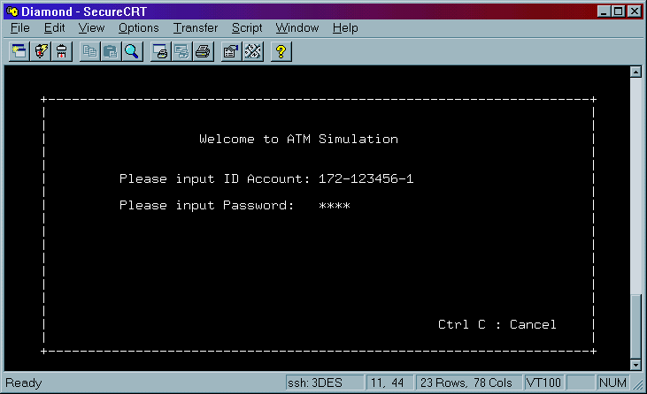
ตรวจสอบ ID และ รหัสผ่าน

Slide 22
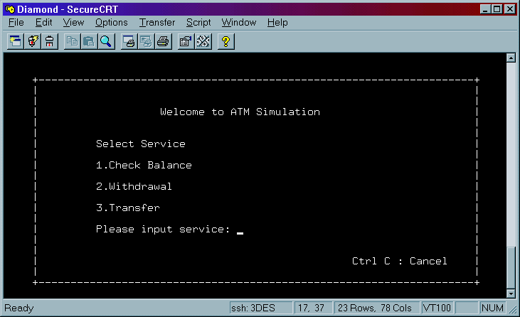
เลือกบริการ

Slide 23
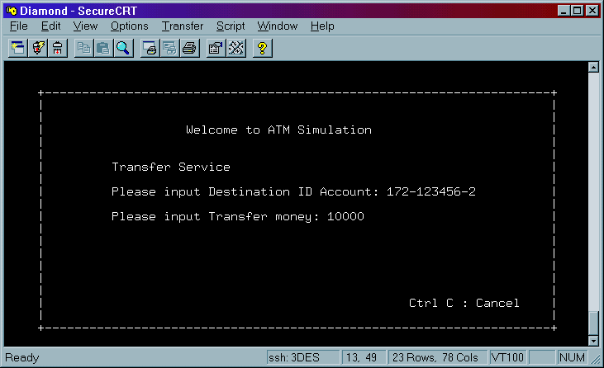
บริการโอนเงิน

Slide 24
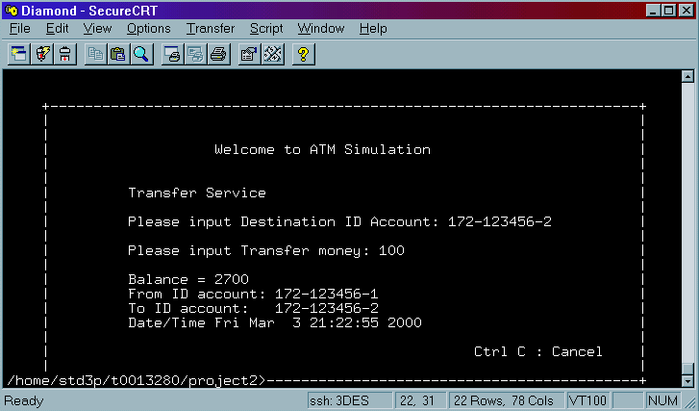
แสดงผลการโอนเงิน

Slide 25
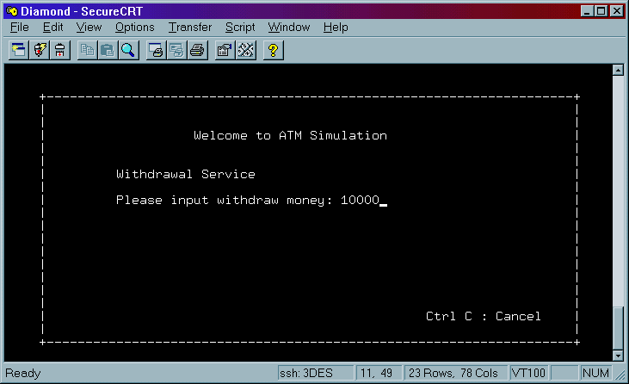
บริการถอนเงิน

Slide 26
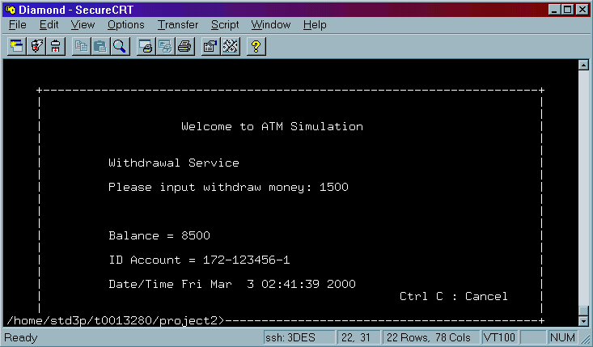
แสดงผลการถอนเงิน

Slide 27
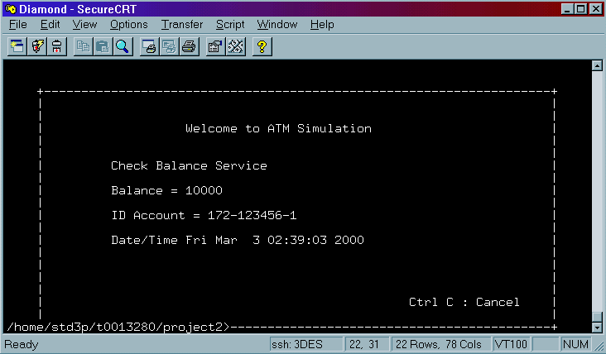
แสดงผลการตรวจสอบยอดคงเหลือ

Slide 28
Summary
สิ่งที่ได้
รูปแบบการติดต่อสื่อสารแบบ Client/Server
โปรแกรมจำลองเครื่อง ATM เพื่อทดสอบกลไก RPC
ข้อเสนอแนะและแนวทางการพัฒนา
นำกลไก RPC ไปพัฒนาโปรแกรมที่สามารถใช้งานได้จริง
พัฒนาระบบกราฟิกบนยูนิกซ์เป็น ระบบ X Windows
พัฒนาฝั่งไคลเอนต์บนสภาพแวดล้อมวินโดว์
เปลี่ยนจากระบบไฟล์ไปใช้ระบบฐานข้อมูลในการจัดเก็บ

Slide 29
Thank you

